Slide 1
Metodologia de Projetos
Prof. Léo João Franco dos Santos

Slide 2
O QUE É PROJETO?
A definição de projeto, segundo o Guia do PMBOK, é o “esforço temporário empreendido para criar um produto, serviço ou resultado exclusivo”. Os projetos são temporários, portanto, têm, obrigatoriamente, início e término bem definidos. Essas características não indicam, necessariamente, que sejam curtos ou longos, mas apenas que são iniciados, evoluem e são finalizados.

Slide 3


Slide 4
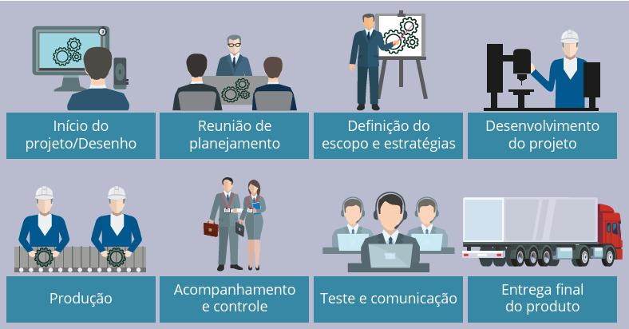
FASES DO PROJETO

Slide 5
FASES DO PROJETO
Na área da mecânica, quando dividimos um conjunto mecânico em partes, fica mais fácil para entender e desenvolver as peças. Na fabricação de um carro, por exemplo, é comum que tenham uma equipe para desenvolver a estrutura, uma para suspensão e outra para o motor. Com os projetos também é possível realizar divisões de etapas, para que se possa ter fases sequenciais e, da mesma forma, a participação de equipes diversas.

Slide 6
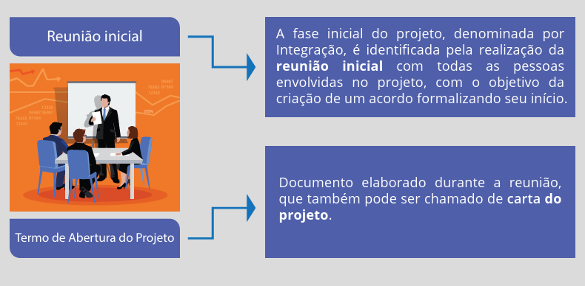

Slide 7
TERMO DE ABERTURA DO PROJETO
Identificação do Projeto
Justificativa do Projeto
Objetivos do Projeto
Escopo do Projeto
Partes Interessadas
Requisitos e Restrições
Orçamento Estimado
Cronograma Inicial
Riscos Iniciais e Estratégias de Mitigação
Autorizações e Aprovações

Slide 8
TERMO DE ABERTURA DO PROJETO
Segundo o PMI®, para mostrar a abrangência e conhecer o tamanho do projeto, todas as premissas devem estar explícitas no termo de abertura, assim como as restrições. Não deve ter, por exemplo, ausência de informações sobre o custo do projeto, o prazo (que é o tempo e data limite do projeto) e ainda informações duvidosas como “orçamento limitado”. Esta informação não é consistente, pois fica muito relativo. Os valores devem estar explícitos como “valor máximo do projeto é de R$ 40.000,00 (quarenta mil reais)”.

Slide 9
O TRIÂNGULO DAS RESTRIÇÕES
As restrições, quando registradas desde o seu início, manterão o eixo de controle do projeto. O “triângulo das restrições”: escopo, prazo, custo e a qualidade no centro do triângulo, não pode sofrer alteração em um lado sem impactar no outro.

Slide 10
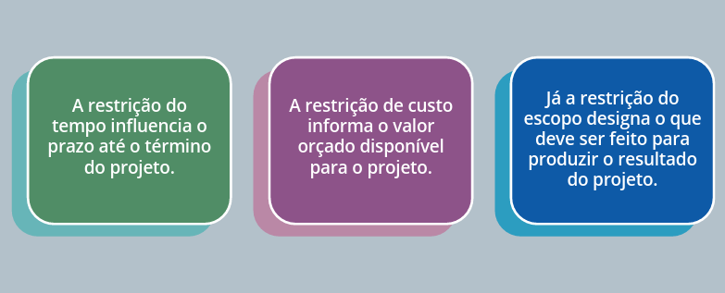
O TRIÂNGULO DAS RESTRIÇÕES

Slide 11
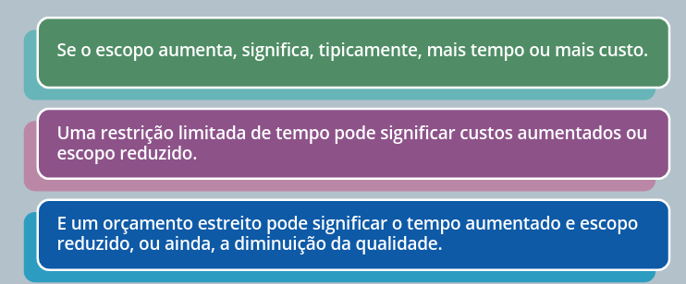
O TRIÂNGULO DAS RESTRIÇÕES

Slide 12
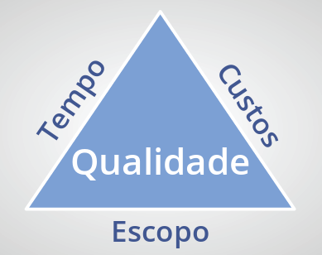
O TRIÂNGULO DAS RESTRIÇÕES

Slide 13
O TRIÂNGULO DAS RESTRIÇÕES
A necessidade de manter o equilíbrio estabelecido no momento em que a linha de base e o orçamento do projeto são acordados entre as partes envolvidas na realização do projeto. A partir desse ponto, qualquer mudança em uma dimensão, seja no escopo, no tempo, no custo ou ainda na qualidade, serão refletidas em uma ou mais forças.

Slide 14
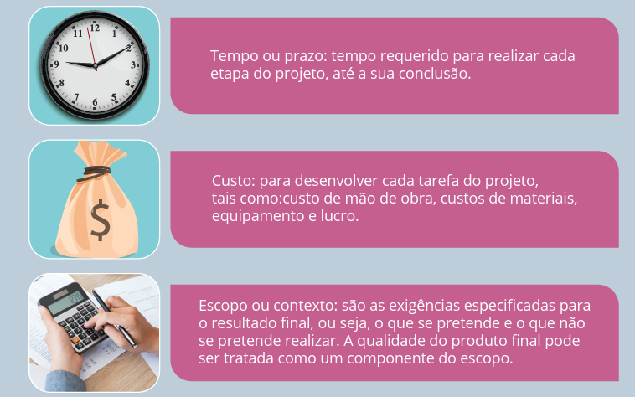
GERENCIAMENTO DE PROJETO

Slide 15
ETAPAS DO PROJETO
Com base no acordo firmado na reunião inicial, o gerente de projeto desenvolverá o plano de gerenciamento do projeto, o qual é composto pelos diversos planos: plano de integração, plano de comunicação, plano de riscos, plano de qualidade, entre outros.

Slide 16
ETAPAS DO PROJETO
• Coleta dos requisitos do projeto: os requisitos devem ser definidos a partir das informações contidas no termo de abertura do projeto. Caso necessário, deverão ser detalhados junto aos patrocinadores do projeto, com o intuito de alcançar objetivos;
• Definir o escopo: uma definição “do que” é descrito no termo de abertura como o objetivo do projeto. Será detalhado para especificar todos os produtos (entregáveis) do projeto;

Slide 17
ETAPAS DO PROJETO
• Criar a Estrutura Analítica do Projeto (EAP): onde constarão todas as atividades e as subatividades que serão executadas no projeto. O objetivo é mostrar as etapas de forma fácil de serem visualizadas por todos. Exemplo: uma estrutura hierárquica, em organogramas, fluxos, etc.;
• Definir o grau de relacionamento de cada atividade: criar o sequenciamento das atividades respeitando os níveis de dependências entre as tarefas;

Slide 18
ETAPAS DO PROJETO
• Estimar os recursos das atividades: sejam recursos materiais e recursos humanos;
• Estimar a duração: tempo necessário para a realização de cada atividade ou tarefa;
• Desenvolver o cronograma: o cronograma nos permite observar quando as nossas atividades acontecerão e por quanto tempo. Nesta ocasião é possível reavaliar quando será apropriado realizar as diferentes atividades, levando em consideração as dependências entre as atividades ou tarefas;

Slide 19
ETAPAS DO PROJETO
• Estimar os custos: vários métodos poderão ser utilizados para a realização da estimativa de custos. Pode-se determinar o orçamento para cada pacote individual de trabalho, utilizando as experiências dos profissionais e projetos anteriores da mesma natureza.

Slide 20
ENVOLVIDOS NO PROJETO
Os envolvidos no projeto, mesmo que de forma temporária, também são denominados stakeholders. Este é o termo utilizado para definir todas as partes interessadas pelo desenvolvimento do projeto, de acordo com a empresa a qual está vinculado.

Slide 21
ENVOLVIDOS NO PROJETO
Os stakeholders podem ser classificados em internos e externos. Os stakeholders internos são as pessoas ou grupos que fazem parte e estão envolvidos diretamente no projeto.
Os stakeholders externos, por sua vez, são as pessoas ou grupos que sofrerão a influência do projeto.

Slide 22
ENVOLVIDOS NO PROJETO
Stakeholders externos:
• Fornecedores;
• Sindicatos, influenciadores;
• Associações empresariais, revolucionais ou profissionais, ONGs;
• Comunidades do entorno da empresa (matriz e filiais);
• Grupos normativos;
• Governos Municipais, Estaduais e Federais;
• Concorrentes.

Slide 23
REQUISITOS E NECESSIDADES DO CLIENTE
O primeiro passo para determinar o escopo do projeto, ou seja, o que será realizado, é a fase da coleta dos requisitos. De acordo com a definição do objetivo do projeto durante a reunião inicial, a fase de coleta e especificação das necessidades e dos requisitos é o processo mais próximo entre o cliente, o gestor e os fornecedores do projeto. Nesta etapa, é possível esclarecer e documentar todas as necessidades das partes interessadas para atingir os objetivos previstos do projeto.

Slide 24
REQUISITOS E NECESSIDADES DO CLIENTE
As empresas normalmente criam seus padrões, documentações e técnicas de condução de reuniões. Todas estas práticas podem ser utilizadas para elucidar e agilizar a especificação dos requisitos do projeto.
Para melhor compreensão sobre a importância da comunicação eficaz, veremos duas técnicas muito comuns para coleta de requisitos: brainstorming e 5W2H.

Slide 25
BRAINSTORMING
Brainstorming é uma palavra inglesa que significa “tempestade de ideias”. Esta é uma técnica/ferramenta usada para estimular os participantes a manifestarem ideias, pensamentos e causas possíveis para a resolução de um problema.

Slide 26
BRAINSTORMING
Na metodologia de projetos, o brainstorming é muito utilizado para esclarecer as necessidades do cliente. No momento da especificação dos requisitos é possível reunir os envolvidos e utilizar esta técnica para validar as necessidades e requisitos do cliente, além de complementar todos os detalhes do escopo do projeto.

Slide 27
BRAINSTORMING
O brainstorming também pode ser utilizado em outras situações, como:
• A concepção de um novo produto ou serviço;
• Na identificação da causa raiz (início) de um problema;
• Na procura de soluções para um problema.

Slide 28
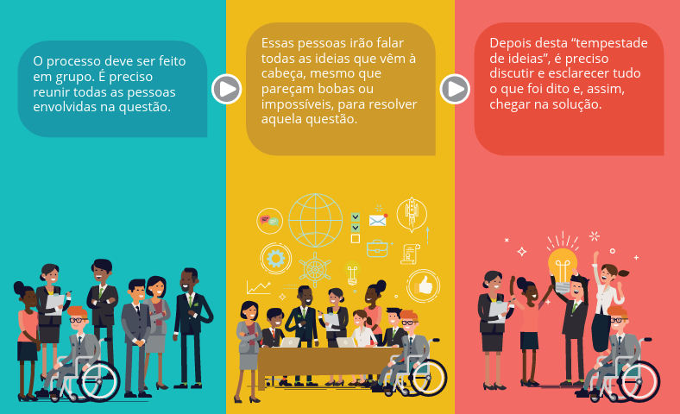

Slide 29
5W2H
Outra técnica muito utilizada para encontrar soluções para as questões em debate é a 5W2H. A origem deste nome são as iniciais da língua inglesa, que orientam suas etapas. Vamos conhecer o significado de cada letra.

Slide 30
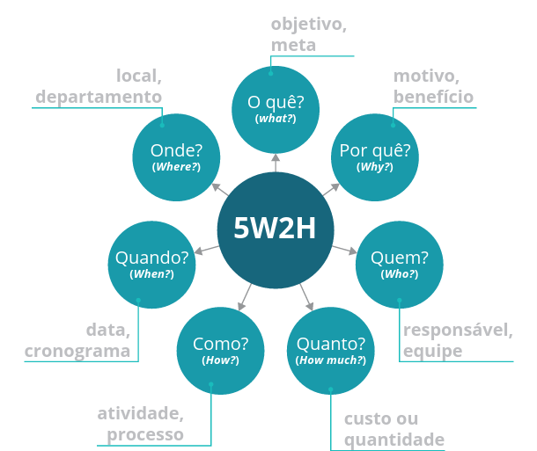
5W2H

Slide 31
5W2H
A técnica 5W2H consiste em responder às questões para criar um plano de ação e solucionar estas questões. Por isso, durante uma reunião de planejamento, todos os participantes devem opinar sobre:
• O que deve ser feito?
• Por que deve ser feito?
• Onde deve ser feito?
• Quando deve ser feito?
• Quem será o responsável?
• Como deve ser feito?
• Quanto irá custar esta solução?

